Slide 1
SOPKY
Šimůnková, Jirotková

Slide 2
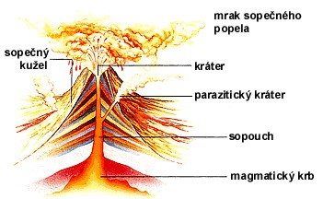
http://www.gweb.cz/clanky/clanek-60/

Slide 3
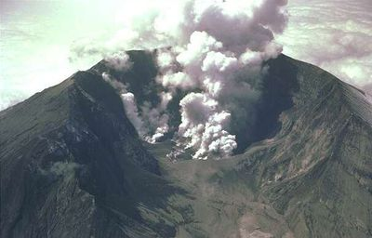
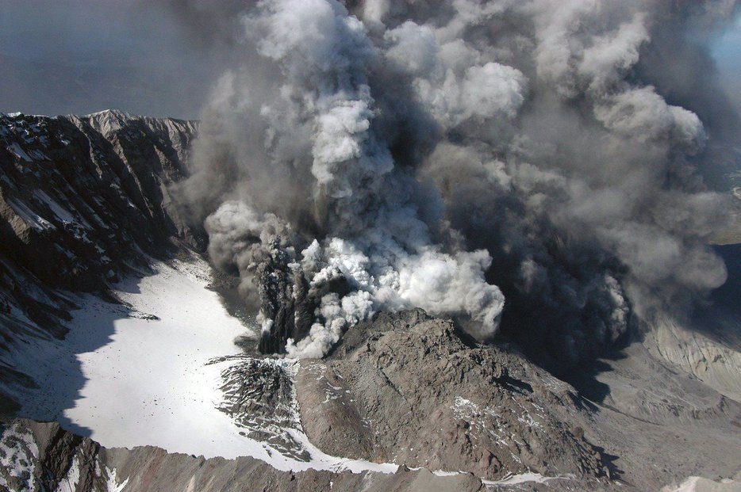
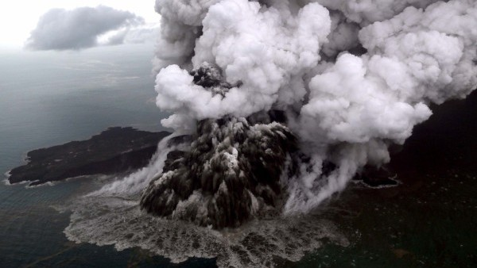
Sopečná činnost - vulkanismus
-
je vázaná na vznik a pohyb magmatu
největší sopečná aktivita je na okrajích litosférických desek a na místech označovaných termínem hotspot – horká skvrna
-
https://img.cncenter.cz/img/11/full/4977640_.jpg
https://www.sci.muni.cz/~herber/volcano.htm
https://img.cz.prg.cmestatic.com/media/images/original/Dec2018/2225403.jpg?d41d

Slide 4
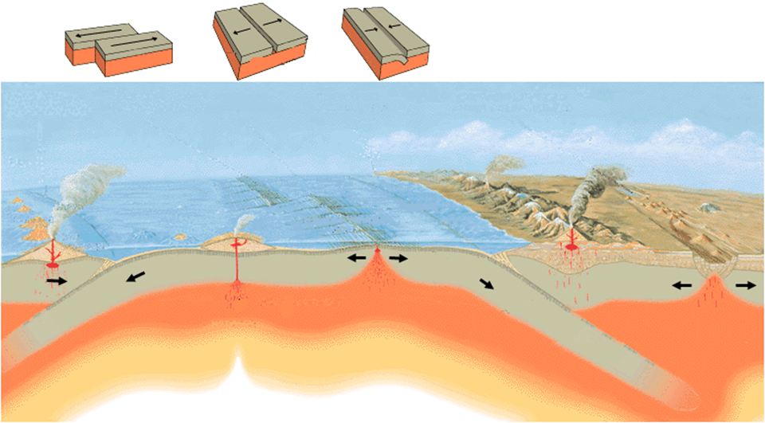
↑
↑
↑
↑
↑
ostrovní oblouk
středooceánský
hřbet
pásmové
pohoří
horká
skvrna
kontinentální
rift
https://upload.wikimedia.org/wikipedia/commons/thumb/4/40/Tectonic_plate_boundaries.png/440px-Tectonic_plate_boundaries.png

Slide 5
Horká skvrna - hotspot
-místa s vysokým tokem geotermální energie
-nejsou vázané na hranice litosférických desek – kdekoliv
-na mořském dně i na kontinentech
-45 horkých skvrn identifikovaných na Zemi
-litosférická deska se pohybuje, horká skvrna zůstává na místě – vzniká řetěz sopek, aktivní je jen ta nad skvrnou
-typickým příkladem jsou Havajské ostrovy, další – Island, Galapágy, Réunion, Yellowstone

Slide 6
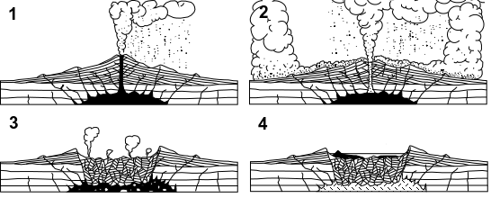
Druhy sopek : Sopky výbušné
= explozívní – magma je velmi husté a pod velkým tlakem – exploze často rozmetá vrchol nebo část sopky
- tyto sopky většinou leží pod úrovní okolního terénu
- nachází se například v Německu
- pochází z třetihor a dnes jsou jejich krátery většinou zaplněny vodou - kalderová jezera
http://www.gvp.cz/~kuceraj/zemepis/typy%20sopek.jpg

Slide 7
Druhy sopek : Sopky štítové
– magma je tekuté a rozlévá se rychlými lávovými proudy
– vznikají štítové sopky – plošně rozsáhlé
– najít je můžeme například na Havajských ostrovech
http://www.tulane.edu/~sanelson/Natural_Disasters/volclandforms.htm

Slide 8
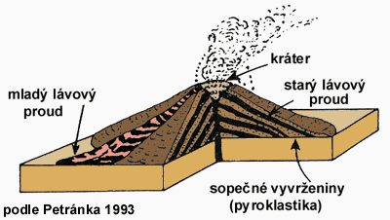
Druhy sopek : Stratovulkány
– smíšeného typu
– nejvíce zastoupené
– mají vrstevnatou strukturu – střídá se vrstva nezpevněného materiálu (pyroklastika) = popel a prach s vrstvami lávy
https://www.google.com/url?sa=i&source=images&cd=&cad=rja&uact=8&ved=2ahUKEwj1sef8sa_hAhXIZlAKHZ-QC8QQjRx6BAgBEAU&url=http%3A%2F%2Fwww.gweb.cz%2Fclanky%2Fclanek-60%2F&psig=AOvVaw3hX4L_JrC0J6lJbGn0MqHy&ust=1554225139164030

Slide 9
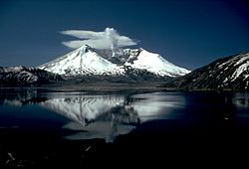
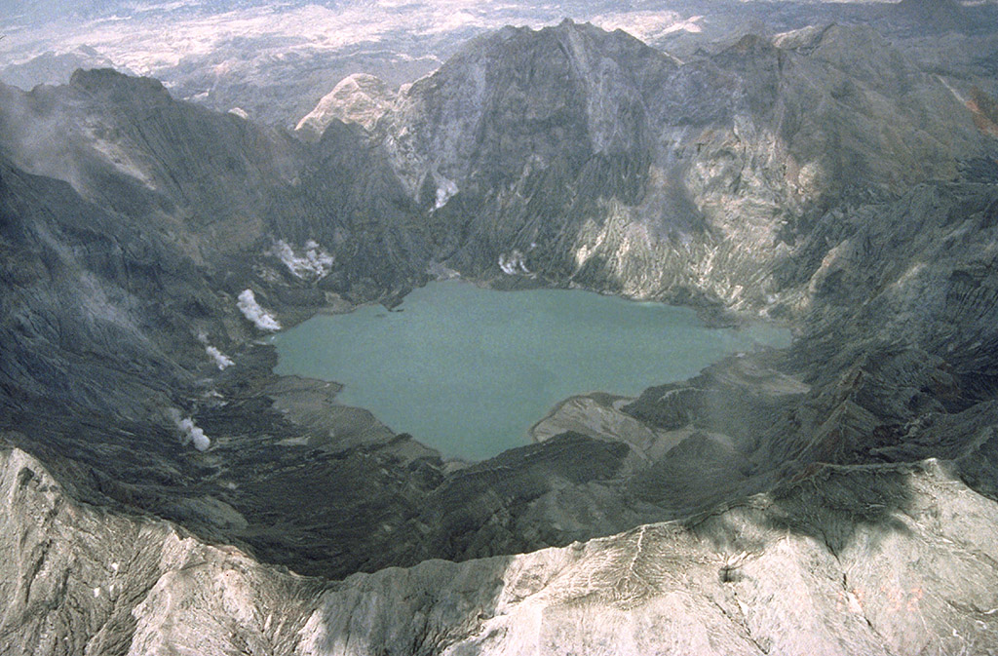
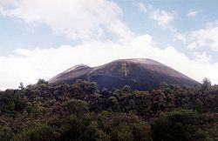
Nejznámější sopky
-Washington, USA
-výška : 2549 m.n.m.
-18. 5. 1980 došlo k nejlépe dokumentované erupci v historii lidstva
-Hora svaté Heleny
-během jediného výbuchu bylo zničeno 400 metrů sopky
https://www.google.com/url?sa=i&source=images&cd=&cad=rja&uact=8&ved=2ahUKEwjH6LyYsq_hAhWNmbQKHUY1C0cQjRx6BAgBEAU&url=https%3A%2F%2Fcs.wikipedia.org%2Fwiki%2FMount_St._Helens&psig=AOvVaw2LtO_CZPLJWLb2FcRV7h6K&ust=1554225196259174
-Zambelské hory, Filipíny
-výška : 1486 m.n.m
-kaldera nacházející se na vrcholu po výbuchu v roce 1991 má 2500 m v průměru
-před výbuchem byla udávaná výška sopky 1780 m - posledních 300m se propadlo do vrcholové kaldery
-Pinatubo
https://www.google.com/url?sa=i&source=images&cd=&cad=rja&uact=8&ved=2ahUKEwiJyo_Csq_hAhXMaFAKHZtABg0QjRx6BAgBEAU&url=http%3A%2F%2Fvolcano.si.edu%2Fvolcano.cfm%3Fvn%3D273083&psig=AOvVaw0fwx5zU5pgPrrDz951tlW9&ust=1554225268487590
-Michoacán, Mexico
-výška : 3170 m.n.m
-Paricutin
-jedná se o velmi mladý vulkán - vznikl pyroklastickým výbuchem uprostřed kukuřičného pole v roce 1943
-během následných erupci ,,vyrostl” o 336 metrů během jednoho roku
https://www.google.com/search?q=Paricutin&safe=active&tbm=isch&source=iu&ictx=1&fir=eCZFQJzENS6VjM%253A%252CHVmKGC8Iglw7FM%252C_&vet=1&usg=AI4_-kQ6hrw9tJGDlEUoV7nl5pZyiaHDBQ&sa=X&ved=2ahUKEwiBm73hsq_hAhVJ1-AKHeUsCHgQ9QEwAXoECAkQBA#

Slide 10
Otázky - odpovězte a zapamatujte si
Co způsobuje sopečnou činnost?
Kolik horkých skvrn je identifikovaných na Zemi?
Jak rychle mohou sopky růst?
Vysvětli stavbu sopky výbušné a jmenuj příklad.
Vysvětli stavbu sopky štítové a jmenuj příklad.
Vysvětli stavbu stratovulkánu.
Co se stalo 18.5. 1980?

Slide 11
DĚKUJI ZA POZORNOST

